Slide 1
Clase 4
La transformada de Laplace aplicada en los sistemas de control
Ing Ruben J. Fusario

Slide 2
Transformada de Laplace
Objetivo
En el estudio de los sistemas de control por lo general se deben resolver ecuaciones diferenciales para hallar la respuesta del sistema en funcion del tiempo.
La resolución de estas ecuaciones puede resultar compleja, por lo que se emplea la transformada de Laplace como método matemático para transformar una ecuación diferencial en una sencilla ecuación algebraica.
Ing Ruben J. Fusario

Slide 3
Transformada de Laplace
Objetivo
Una vez que ésta se resuelve, se halla la transformada inversa de Laplace y se obtiene la respuesta deseada del sistema de control en el dominio del tiempo.
Ing Ruben J. Fusario

Slide 4
Transformada de Laplace
Objetivo
Cuando la ecuación diferencial se convierte en una ecuación algebraica por el empleo de la transformada de Laplace, ésta se puede resolver mediante operaciones algebraicas sencillas
Ing Ruben J. Fusario

Slide 5
Definicion de transformada de Laplace
El método de la transformada de Laplace, aplicado a la resolución de ecuaciones diferenciales, consiste en:
  Multiplicar cada término de la ecuación diferencial por la expresión e^{-st} .
  Integrar cada uno de estos términos en función del tiempo en el intervalo que se extiende desde cero hasta infinito.
Ing Ruben J. Fusario

Slide 6
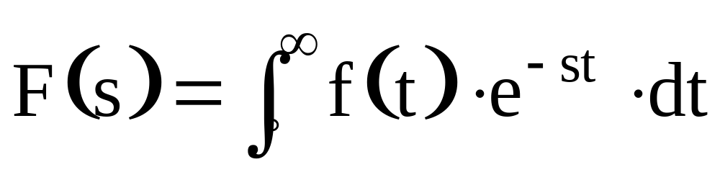
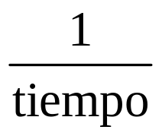
Transformada de Laplace de f(t)
L[f(t)] = F(s)
.
Donde F(s) es la transformada de Laplace de f(t),
y s es la constante cuya unidad es
Ing Ruben J. Fusario

Slide 7
Reglas básicas para la utilización de la transformada de Laplace
Regla 1: la transformada de Laplace de la suma o la resta de dos funciones definidas en el dominio del tiempo es la suma o la diferencia de las respectivas transformadas.
        Si f(t) = f₁(t) ± f₂(t),
        entonces
        L[f(t)] = F₁(s) ± F₂(s)
Ing Ruben J. Fusario

Slide 8
Reglas básicas para la utilización de la transformada de Laplace
Regla 2: la multiplicación de una función en el dominio del tiempo por una constante “a” se convierte en la multiplicación de la transformada de Laplace de esa función F(s) por la misma constante “a”.
        Si se tiene: a · f(t)
        L[a · f(t)] = a · F(s)
Ing Ruben J. Fusario

Slide 9
Reglas básicas para la utilización de la transformada de Laplace
La propiedad de la linealidad se puede expresar representando dos funciones h(t) y g(t), y dos constantes arbitrarias k₁ y k₂, entonces:
L[k₁ f(t) + k₂ g(t)] = k₁ L[h(t)] + k₂ L[g(t)]
Ing Ruben J. Fusario

Slide 10
Reglas básicas para la utilización de la transformada de Laplace
Regla 3: Un retraso de T segundos de la función f(t) en el dominio del tiempo se convierte en la multiplicación de la transformada de Laplace de F(s) por el factor e^{-Ts}.
  Si se tiene f(t - T), función f(t) retrasada en T seg.
      L[f(t - T)] = e^{-Ts} · F(s)
Ing Ruben J. Fusario

Slide 11
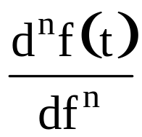
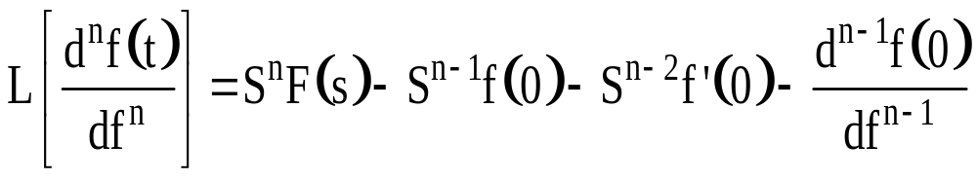
Reglas básicas para la utilización de la transformada de Laplace
Regla 4: La derivada n^{-ésima} de una función f(t) se convierte en S^{n} por la transformada de Laplace de f(t) menos los términos que involucran los valores f(t) y sus derivadas en t = 0.
  Si se tiene:
Ing Ruben J. Fusario

Slide 12
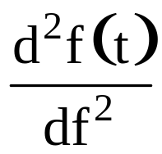
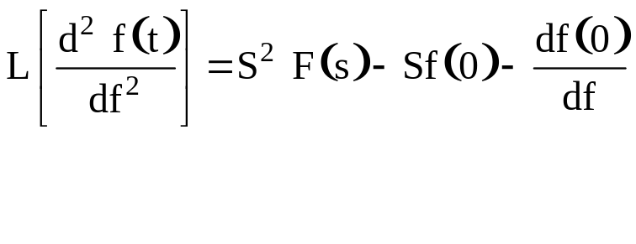
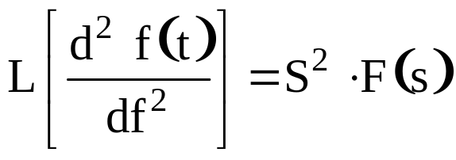
Ejemplo
Hallar la transformada de Laplace de:
Cuando f(0) = 0 para t=0
Ing Ruben J. Fusario

Slide 13
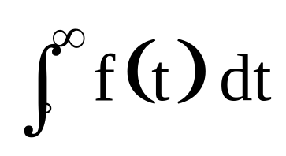
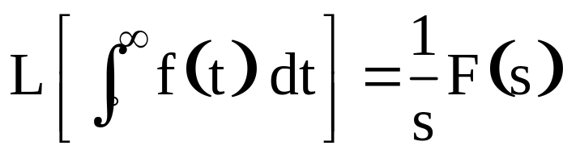
Reglas básicas para la utilización de la transformada de Laplace
Regla 5: la integral de una función f(t) se convierte en la transformada de Laplace de esa función multiplicada por 1/s.
Ing Ruben J. Fusario

Slide 14
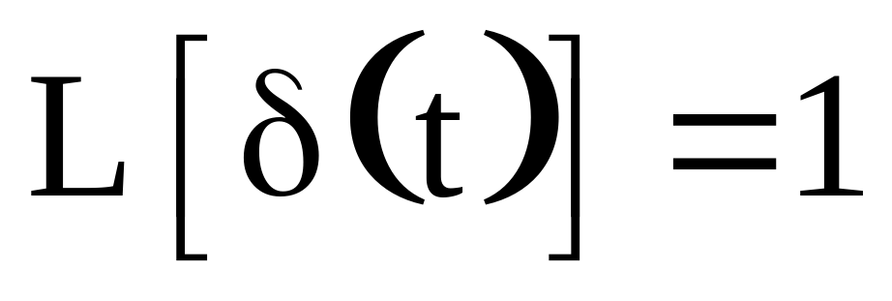
Funciones especiales: impulso unitario, escalón y rampa
Función impulso unitario
La transformada de Laplace de la función impulso unitario en t = 0, es igual a 1.
Ing Ruben J. Fusario

Slide 15
Funciones especiales: impulso unitario, escalón y rampa
Función escalón
  Cuando el escalón tiene amplitud uno se denomina escalón unitario.
  Función escalón unitario
  La función escalón unitario en el dominio del tiempo se define como:
    f(t) = 1 para t > 0 y
    f(t) = 0 para t < 0
Ing Ruben J. Fusario

Slide 16
Funciones especiales: impulso unitario, escalón y rampa
Función escalón unitario
1
t
Ing Ruben J. Fusario

Slide 17
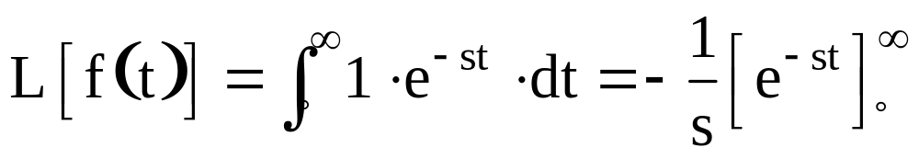
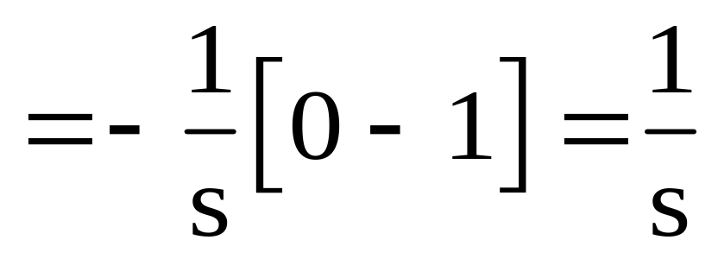
Funciones especiales: Escalón unitario y rampa
Escalon unitario
Ing Ruben J. Fusario

Slide 18
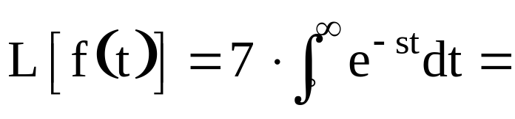
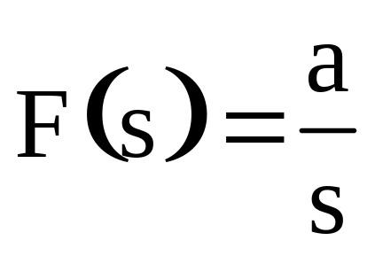
¿Qué sucede cuando el escalón no es unitario?
En este caso se aplica la regla 2 relativa a la multiplicación por una constante.
7 / s
Ing Ruben J. Fusario

Slide 19
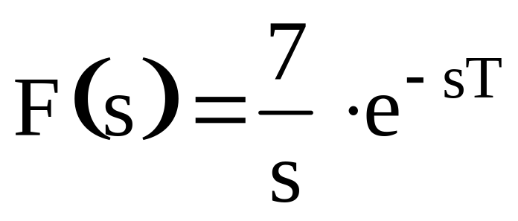
¿Qué sucede con la transformada de Laplace si ahora retrasamos en el tiempo la función escalón anterior? Supongamos un retraso de “a” unidades de tiempo.
Si recordamos la regla 3, a un retraso en “T” unidades de tiempo de la función f(t) corresponde multiplicar la transformada de Laplace por e^{-Ts}, en consecuencia:
Ing Ruben J. Fusario

Slide 20
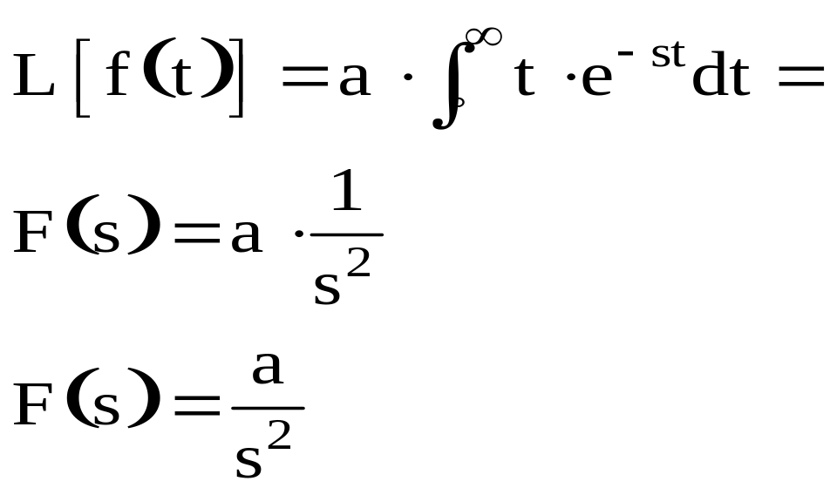
Funciones especiales
Función rampa
La función rampa: f(t) = a · t , donde “a” es la pendiente de la rampa.
Ing Ruben J. Fusario

Slide 21
Funcion Rampa
a es la pendiente de la rampa y T es el periodo
f (t)
t
Ing Ruben J. Fusario

Slide 22
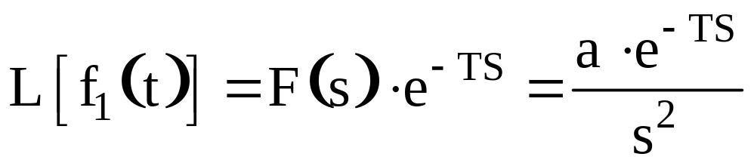
Retraso de la funcion rampa
¿Qué sucede si se retrasa la función rampa en T unidades de tiempo?
  f₁(t) = a.(t – T)
  Si se aplica la regla 3 se obtiene:
Ing Ruben J. Fusario

Slide 23
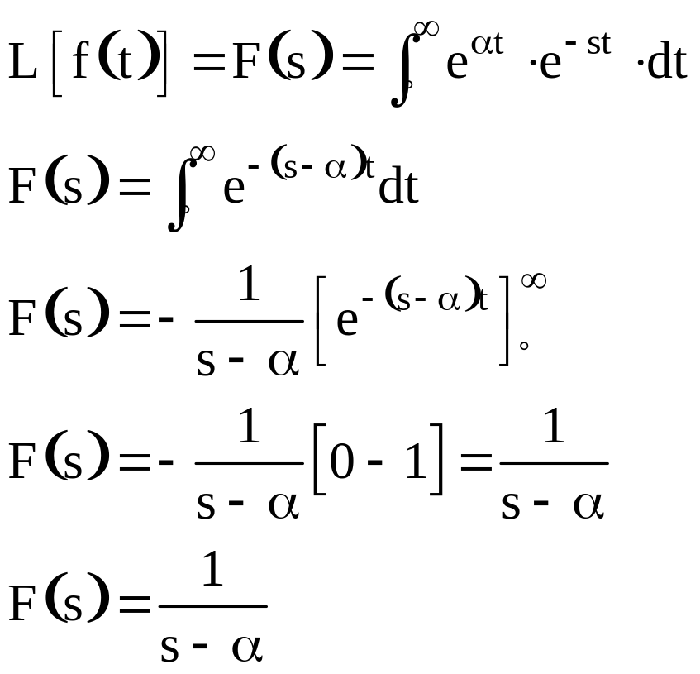
Transformada de Laplace de la función exponencial f(t) = e^{αt}
Donde α es una constante:
Ing Ruben J. Fusario

Slide 24

Que sucede si la funcion es exponencial decreciente?
Ing Ruben J. Fusario

Slide 25
La transformada inversa de Laplace
Dada la función F(s), se define como transformada inversa de Laplace a:
  f(t) = L⁻¹ [F(s)]
  siempre que se cumpla que: L[f(t)] = F(s)
Ejemplo: hallar la transformada inversa de Laplace de
Ing Ruben J. Fusario

Slide 26
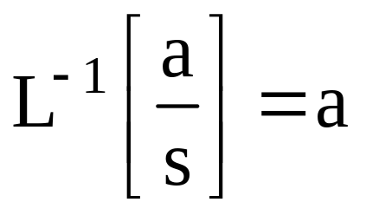
Donde:
  f(t) = a, escalón de amplitud “a”.
  También aquí se puede aplicar la propiedad de linealidad:
Para t mayor que cero
Ing Ruben J. Fusario

Slide 27
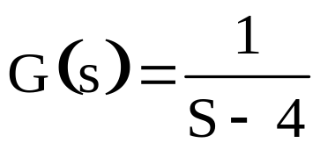
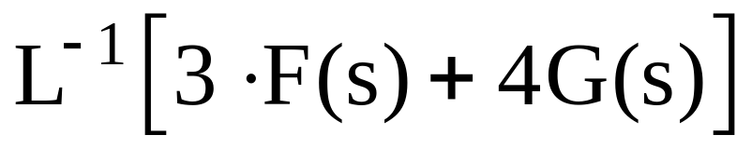
Hallar la L⁻¹
L⁻¹[k₁ F(s) + k₂ G(s)] = k₁ L⁻¹[F(s)] + k₂
L⁻¹[G(2)]
F (s) = 2 / S²
y
hallar
Ing Ruben J. Fusario

Slide 28
Determinar la transformada de Laplace de las siguientes funciones f(t):
1. f1(t) = 2 t-1
2. f2(t) = t²
3. f3(t) = 2 t · e^{-at}
4. f4(t) = 5 δ(t - 6) impulso de amplitud igual a cinco y retrasado en 6 unidades de t1
5. f(t) = (3 + 4t)²
6. f(t) = 1 - t + t²
Ing Ruben J. Fusario

Slide 29
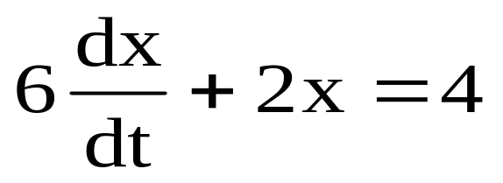
Dada la siguiente ecuación diferencial, hallar su solución:
Ing Ruben J. Fusario

Slide 30
Ejercicio
Se tiene un circuito eléctrico RC serie
en el que se aplica una señal de entrada
f(t) = 5t.
  Hallar la y la función diferencial potencial sobre el capacitor la expresión de la tensión sobre el capacitor en función del tiempo.
Ing Ruben J. Fusario

Slide 31
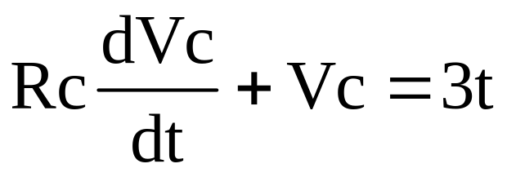
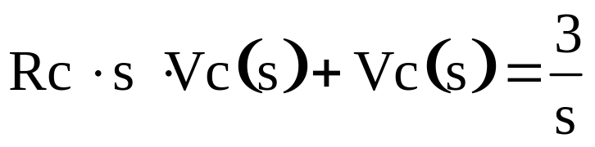
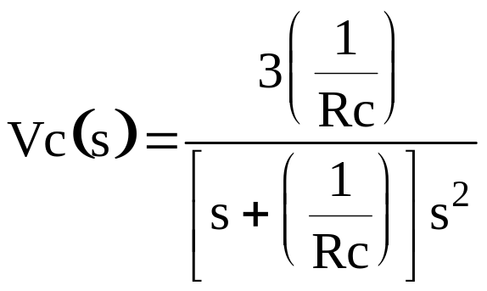
Solucion
Ing Ruben J. Fusario

Slide 32
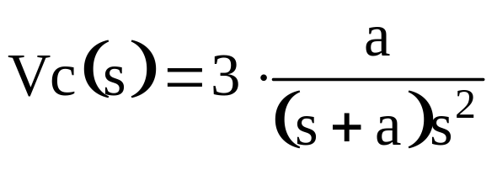
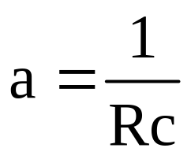
Solucion
Para hallar la transformada inversa de Laplace debemos recurrir al desarrollo en fracciones parciales. En consecuencia, se puede escribir:
donde
Ing Ruben J. Fusario

Slide 33
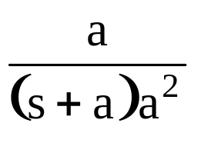
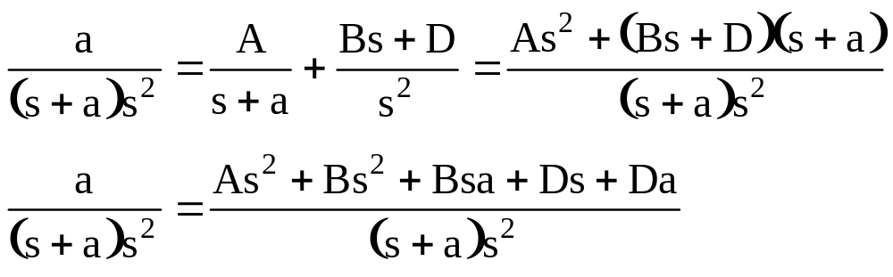
Solucion
y desarrollar el término
en fracciones parciales:
Ing Ruben J. Fusario

Slide 34
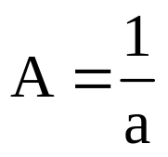
Solucion
    a = Aa² + Ba² - Ba² - Da + Da
Si hacemos
S = -a
S = 0
S = a
Obtenemos
D = 1 B = - 1/a
Ing Ruben J. Fusario

Slide 35
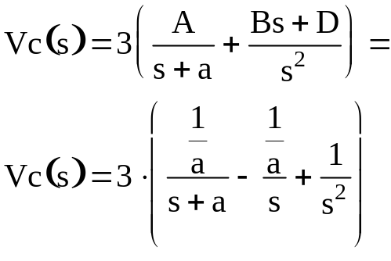
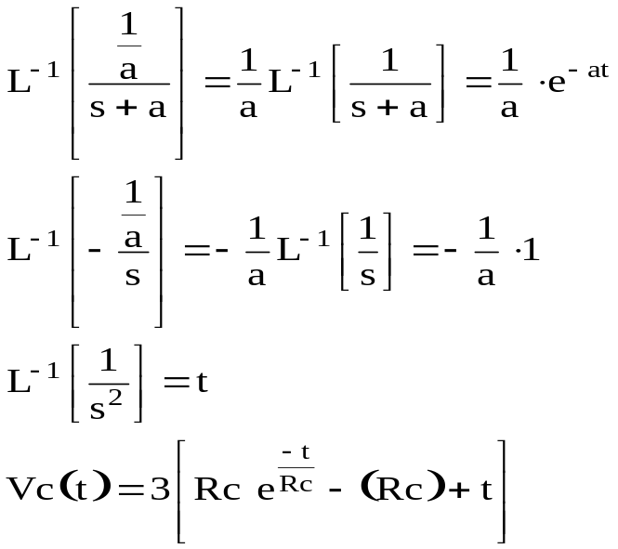
Solucion
De este modo al reemplazar en:
Si se recurre a la tabla de transformadas se obtiene:
Ing Ruben J. Fusario

Slide 36
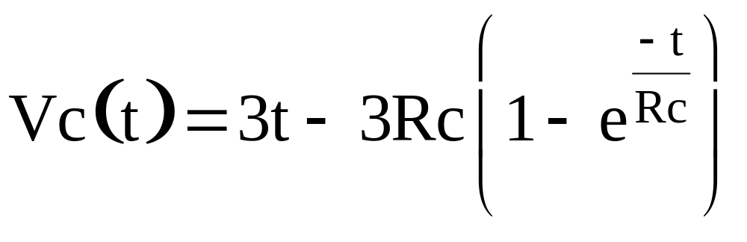
Solucion
Ing Ruben J. Fusario

